Slide 1
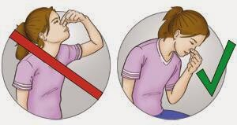
الاسعافات الاولية
عند حدوث نزيف في الانف يجب انحناء الرأس الى الاسفل قليلا والضغط على منتصف الانف و في حال عدم توقف الدم الذهاب الى الطوارئ.
معلومة لا يجب رفع الانف كما في الصورة التالية.

Slide 2
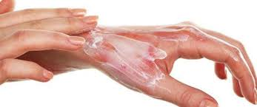
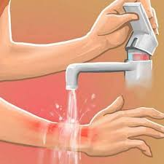
عند الحروق يجب ان نضع مكان الحرق ماء بارد لتخفيف منطقة الالم و نضع مرهم و عند وجود حروق كبيرة يجب ان نتصل بالدفاع المدني
الحروق

Slide 3
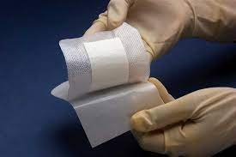
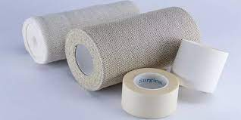
ضمادات الجروح
كثيرا ما يصاب احدنا بجروح اثناء عمله و نستطيع ان نستخدم ضمادات الجروح لتسكين الجروح و معالجتها

